Slide 1
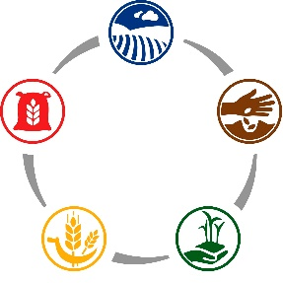
рубрика: Евангельский цикл РОСТ и духовное возрождение общины (ч.2)

Slide 2
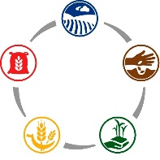
Тема 2: «Две главные цели недели возрождения».

Slide 3
Успех в Евангельском служении и рост церкви являются результатом не особых методик, но влияния и работы Святого Духа.
«Я насадил, Аполлос поливал, но возрастил Бог»
(1 Кор. 3:6)

Slide 4
Поэтому вся программа Евангельского цикла РОСТ должна быть наполнена молитвами и начинаться с духовного возрождения общины.
«Я насадил, Аполлос поливал, но возрастил Бог»
(1 Кор. 3:6)

Slide 5
Первая цель недели возрождения – духовное обновление членов церкви.
Члены церкви наполнятся силой Духа.
Члены церкви обновляются силой молитвы.
Устраняются разногласия.
Евангельское служение становится откликом на действие удивительной благодати Христа в сердце человека.

Slide 6
Вторая цель недели возрождения – посвящение евангельских планов на предстоящий год.
В конце недели возрождения в торжественной обстановке перед Богом посвящаются планы и цели общины в евангельском служении.
Для этого этот план должен быть составлен и проработан.
Посвящаются не просто планы, но люди, которые их будут исполнять.

Slide 7
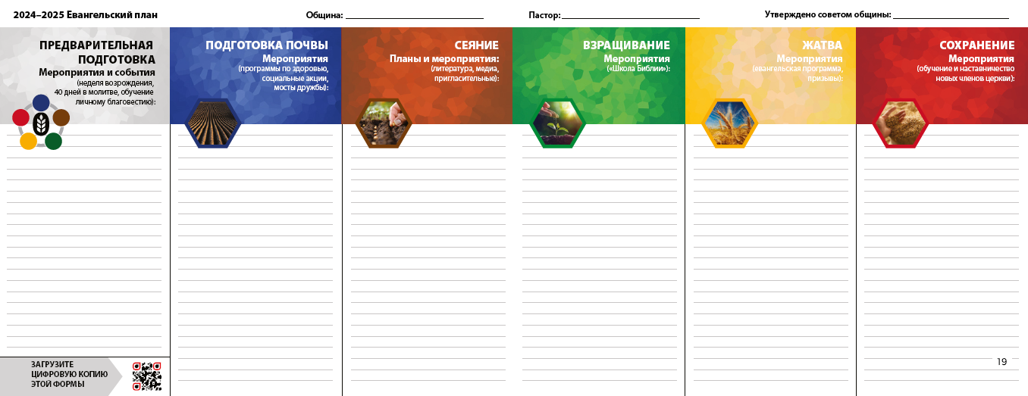
Необходимо составить планы и представить их перед Господом.

Slide 8
«Я пойду»
«Идем вместе»

Slide 9
… продолжение следует

